Slide 1
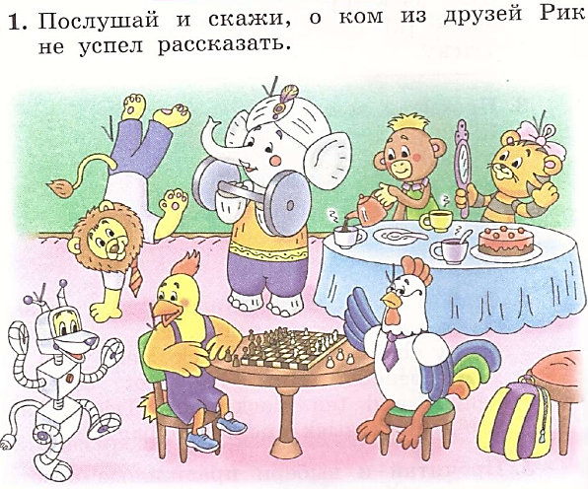


Textbook p.84

Slide 2


Slide 4


Slide 5


Slide 6
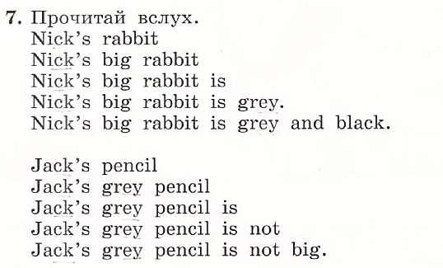

Slide 7
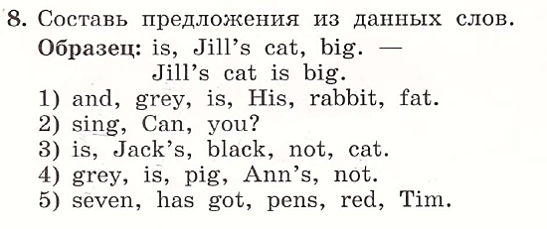

Slide 8


